Slide 1








Архипелаг 2022: #НастоящееБудущее
Технологии, которые работают
evolution of constructions
https://pt.2035.university/project/toptim-evolution-of-constructions

Slide 2
Проблема
1. Существующие решения на базе методов топологической оптимизации
(SIMP, BESO, Level-Set) ограничивают качество и эффективность управления разработкой высокотехнологичных изделий, а именно:
не обеспечивают предельно малую массу конструкции при условии обеспечения прочности
приводят к избыточному расходу материала
ограничено применимы для структурной оптимизации оболочечных и стержневых конструкций
2. Поиск наилучшей структуры и геометрии силовой конструкции имеющей ограничения по массе носит субъективный характер, основан на традициях предприятий, технологических ограничениях и опыте конструктора
Оценка прочности разработанной конструкции носит проверочный характер, что не позволяет аргументировано судить об оптимальности принятого конструктивного решения

Slide 3
Решение
Технология синтеза силовых конструкций минимальной массы за счет применения структурной оптимизации, основанной на методе ТАЭМС*, позволяет:
осуществлять автоматизированный поиск наилучшей структуры и геометрии конструкции минимальной массы при условии обеспечения заданных требований прочности
минимизировать финансовые и временные затраты на разработку и изготовление изделия
сократить время проверки гипотез при разработке и ускорить выход на MVP
снизить затраты на производство за счет сокращения объема затрачиваемого материала
позволяет находить наилучшие конструктивные решения автоматически
осуществлять структурную оптимизацию конструкций посредством стержневых (1D), оболочечных (2D), твердотельных (3D) и смешанных расчетных моделей
* Теория адаптивной эволюции механических систем

Slide 4

Продукт
 | Продукт / Услуга | Степень готовности | ЦА
1 | Концептуальное проектирование, оптимизация и разработка конструкций под задачи заказчика (эскизное проектирование, разработка рабочей конструкторской документации под ключ) | 100% | - Производители - Дизайнеры Разработчики Строительные организации
2 | Проектирование сооружений из регулярных элементов (ферменные мосты, быстровозводимое жилье) | 100% | - ВС РФ - МЧС РФ Центры рег. развития Строительные организации
3 | Быстровозводимые универсальные модульные системы (УМС) (комплекты типовых элементов (KIT) для быстрой сборки в условиях чрезвычайных ситуаций) | 10% | - ВС РФ - МЧС РФ
4 | Онлайн сервис структурной оптимизации конструкций | На стадии планирования | - Дизайнеры Разработчики

Slide 5
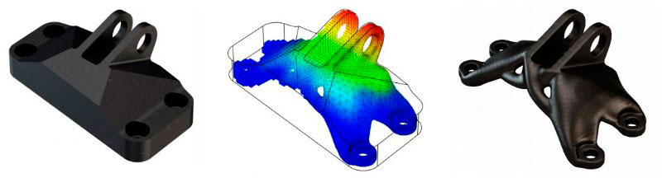
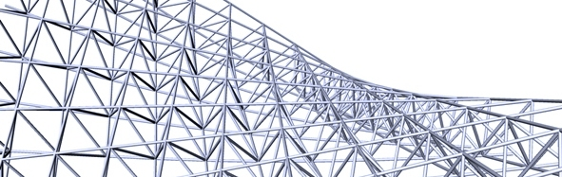
Конкуренты
НАШЕ ГЛАВНОЕ ПРЕИМУЩЕСТВО
Экономия финансовых, временные и материальных ресурсов за счет применения технологии, позволяющей находить наилучшие конструктивные решения автоматически
Услуга
Концептуальное проектирование, оптимизация и разработка конструкций под задачи заказчика
Конкуренты:
1) Инжиниринговый центр “Центр компьютерного инжиниринга” (CompMechLab®) СПбПУ
2) ООО «Научно Инженерная Компания»
Продукт
Быстровозводимые универсальные модульные системы (УМС)
Конкуренты:
1) ООО "Попутный ветер" официальный партнёр компании Layher в России
2) Группа компаний «Виста»

Slide 6
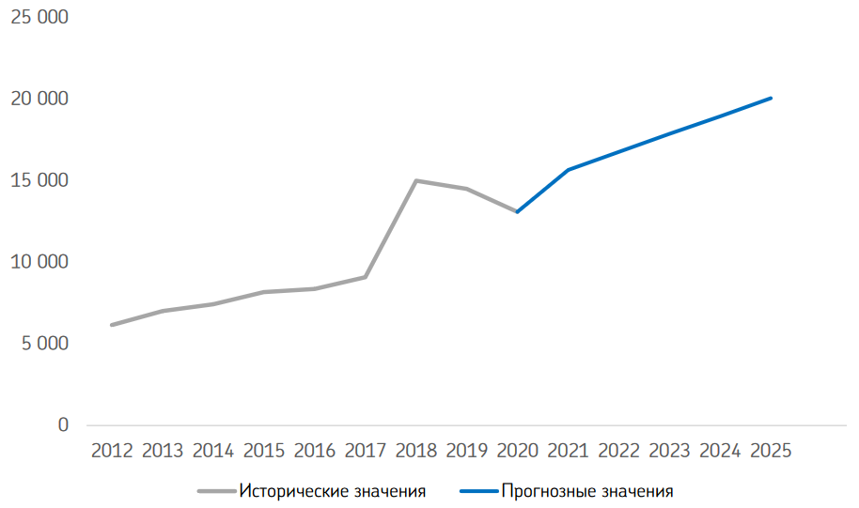
Рынок
По оценке НТИ «Технет» объем рынка цифрового проектирования и моделирования в 2020 г. составил:
Мировой – $ 31,35 млрд. В ближайшие 5-10 лет темпы роста рынка составят от 7,7% до 13%
Российский – 13 млрд рублей. В ближайшие 5 лет ожидаемые темпы роста рынка составят 9%
Источник: «Прогноз развития рынков, включенных в направление НТИ «Технет». Экспертно-аналитический доклад» 2021 г.
По оценке компании IMARC Group объем мирового рынка генеративного дизайна в 2021 г. составил $ 192,8 млн.
Ожидается, что к 2027 г. этот объем достигнет отметки $ 526 млн (CAGR 18.80%)
Источник: «Generative Design Market: Global Industry Trends, Share, Size, Growth, Opportunity and Forecast 2022-2027»
Развитие российского рынка
цифрового проектирования и моделирования

Slide 7
Бизнес-модель
Целевая аудитория
инженерные команды и компании из высокотехнологичных отраслей
пользователи, не обладающий специальными инженерными знаниями
ВС РФ, МЧС РФ, госучреждения
Ценностное предложение (за что платят):
за проектирование / разработку / моделирование / создание дизайна / силовой конструкции изделия согласно готовому ТЗ или даже при наличии только представления о цели ее существования и условиях эксплуатации
Почему у нас будут покупать:
убираем препятствие в виде недостатка/отсутствия специальных знаний/компетенций/навыков при проектировании высоконагруженных силовых конструкций высокотехнологичных изделий
За счет чего мы будем расти:
охвата широкой ЦА
импортозамещения
статуса «стандартного» программного продукта для проектировании силовых конструкций и их 3D печати
экспортного потенциала
максимальной эффективности применения универсальных модульных систем в чрезвычайных ситуациях
Модель монетизации (как извлекаем прибыль):
 | Стоимость | Сроки реализации
Прибыль от новых бизнес направлений компании на основе собственных разработок универсальных модульных систем
Прибыль от разработки универсальных модульных систем под задачи заказчика | От 1 000 000 руб. за услугу | От 1,5 месяцев
За услуги проектирования / разработки / моделирования / создания силовых конструкций | От 800 000 руб. за услугу | От 2 недель
Прибыль за доступ к сервису по подписке (SaaS) | От 25 000 руб. / подписка | ---

Slide 8
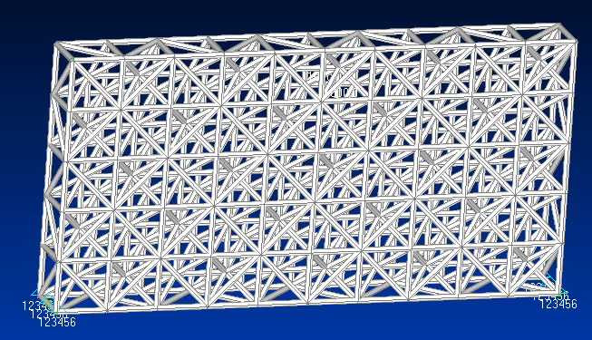
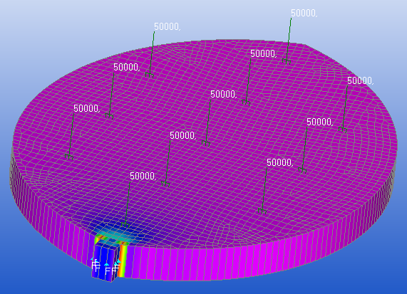
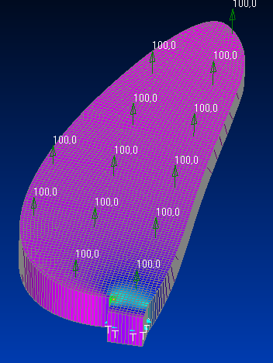
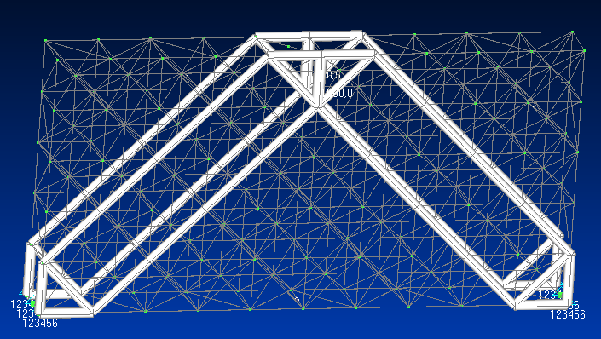
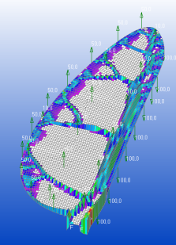
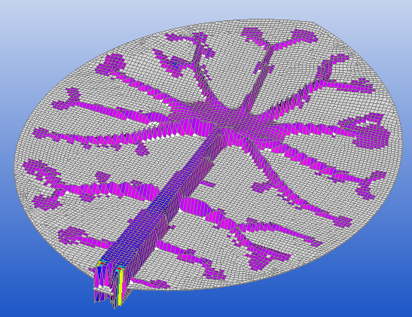
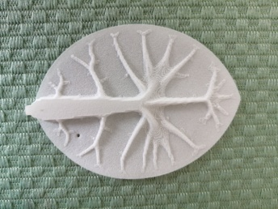
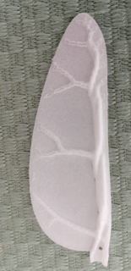
Текущие результаты
Примеры применения технологии для синтеза конструкций минимальной массы
при условии обеспечения требований прочности
(1D оптимизация)
(2D оптимизация)
Поиск оптимального оребрения тонкостенных силовых конструкций
Автоматизированный поиск оптимальной конструктивно силовой схемы и необходимых площадей сечений стержневых конструкций

Slide 9
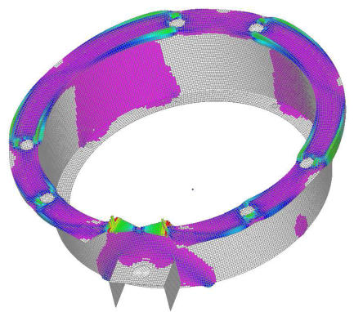
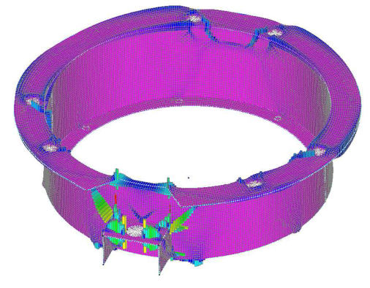
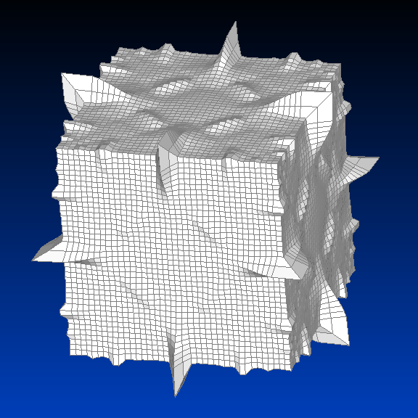
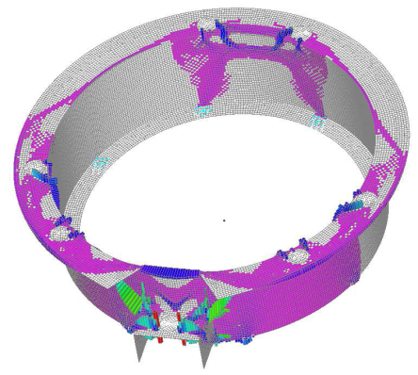
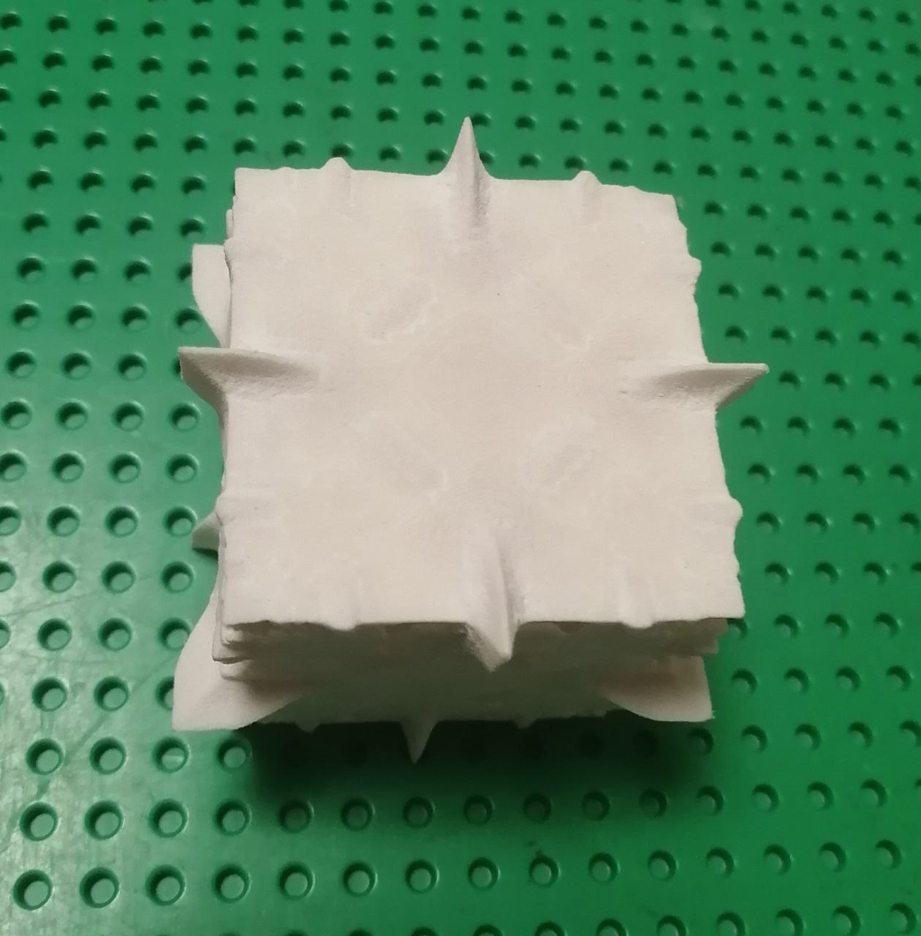
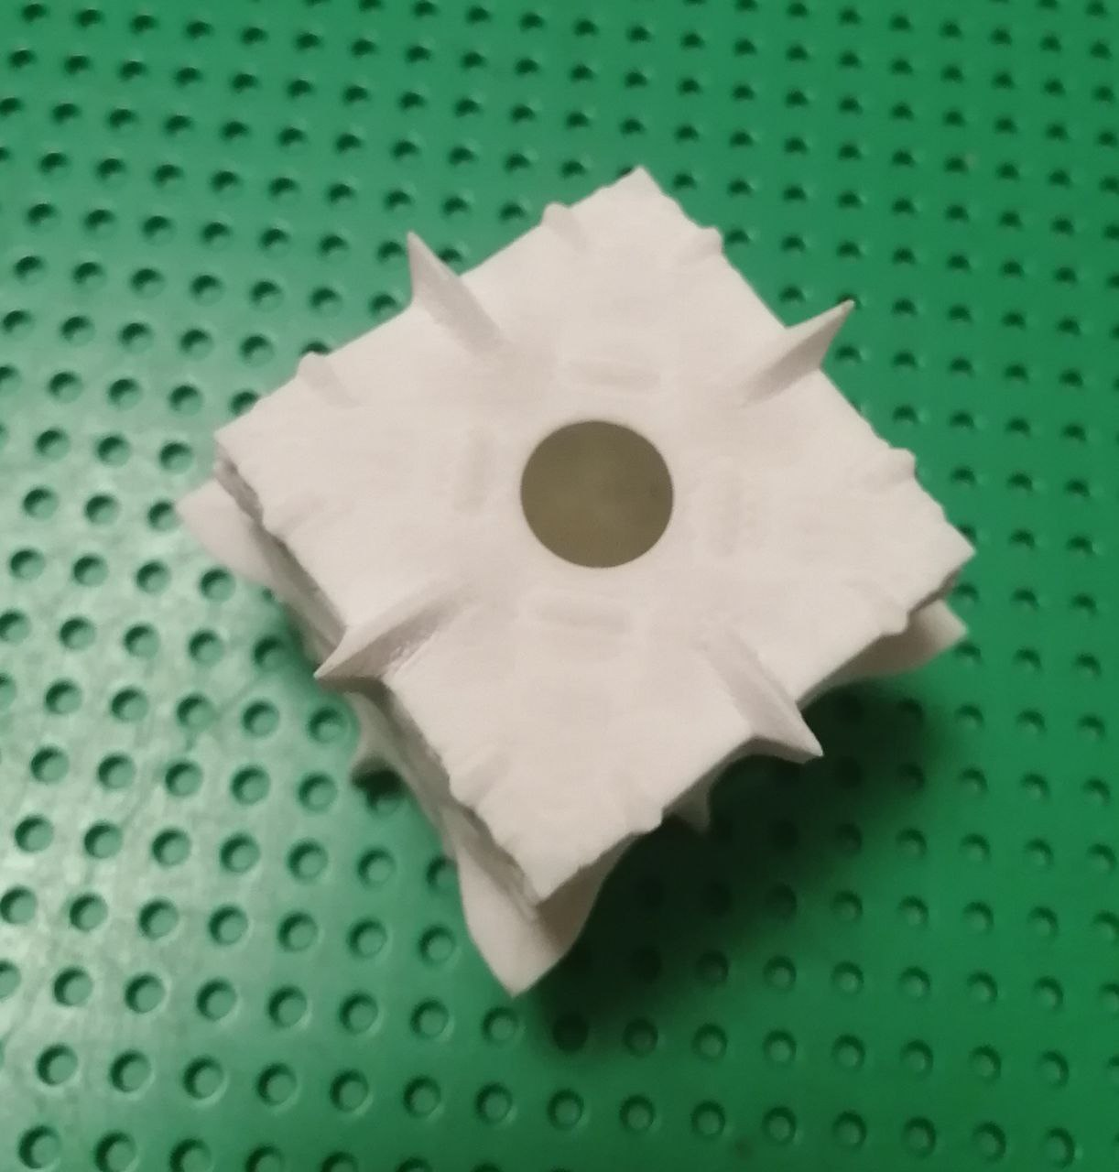
Текущие результаты
Примеры применения технологии для синтеза конструкций минимальной массы
при условии обеспечения требований прочности
(2D оптимизация)
(2D оптимизация)
Разработка принципиально новых конструкций создание которых было технологически невозможно из-за отсутствия методов структурной оптимизации и 3d печати
структурно оптимизированный бак для топлива прямоугольной формы для плотной компоновки космических аппаратов
Проработка альтернативных вариантов конструкции для анализа возможных путей её модернизации с целью улучшения тактико-технических характеристик изделия

Slide 10
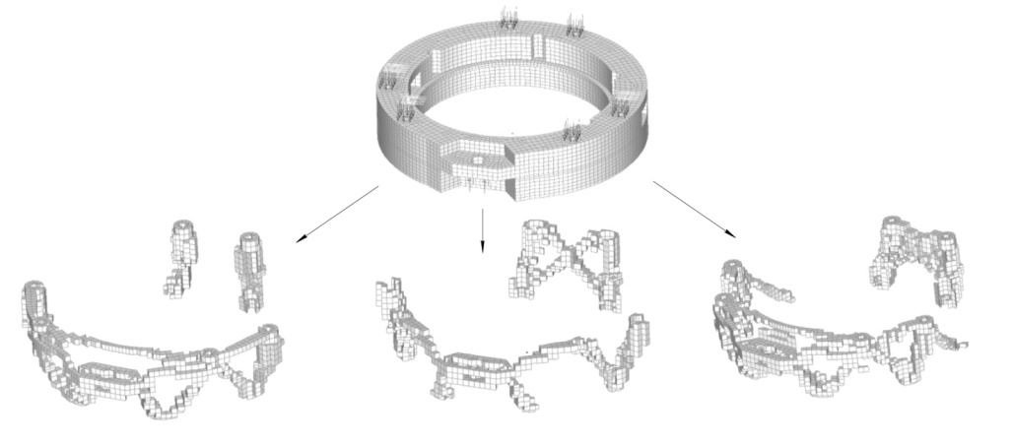
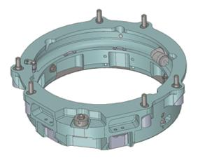
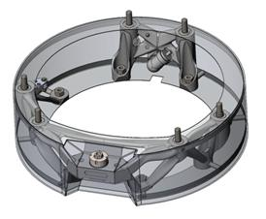
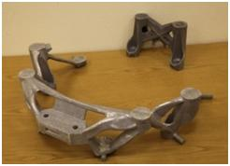
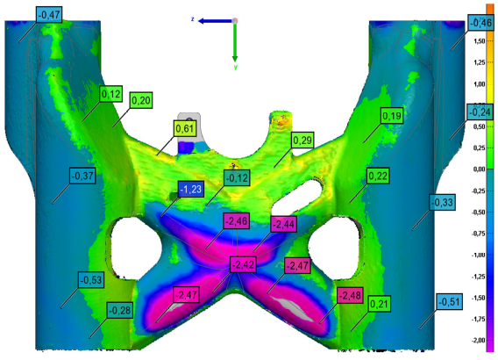
Текущие результаты
Примеры применения технологии для синтеза конструкций минимальной массы
при условии обеспечения требований прочности
(3D оптимизация)
Создание альтернативного варианта силовой конструкции изделия
ЭФФЕКТ:
в 2 раза меньше масса изделия
в 12 раз быстрее изготовление заготовки
в 3 раза меньше стоимость заготовки
традиционный аналог

Slide 11
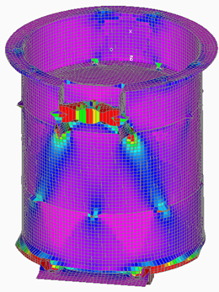
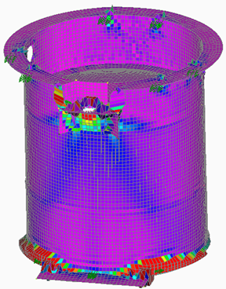
Текущие результаты
Примеры применения технологии для синтеза конструкций минимальной массы
при условии обеспечения требований прочности
Определение наилучшей конструктивно-компоновочной
и конструктивно-силовой схем изделия
3 отсека
1 отсек
Масса на 30%
Преобладает ферменная структура
Преобладает оболочечная структура

Slide 12
Планы развития
В планах развития ввести в технологию:
учет потери устойчивости конструкции
учет вибрационного воздействия
учет теплового нагружения
расчет композитных структур и рациональных схем армирования
создание быстровозводимых универсальных модульных систем
(из типовых стержней, труб, профилей)
автоматизированное создание CAD геометрии по результатам расчета
подготовка модели к 3д-печати
(учет поводок от нагрева и поддержек)

Slide 13
Наш запрос
Технология в процесс патентования
Готовы брать коммерческие заказы

Slide 14
Интеллектуальная собственность
Технология в процессе патентования

Slide 15

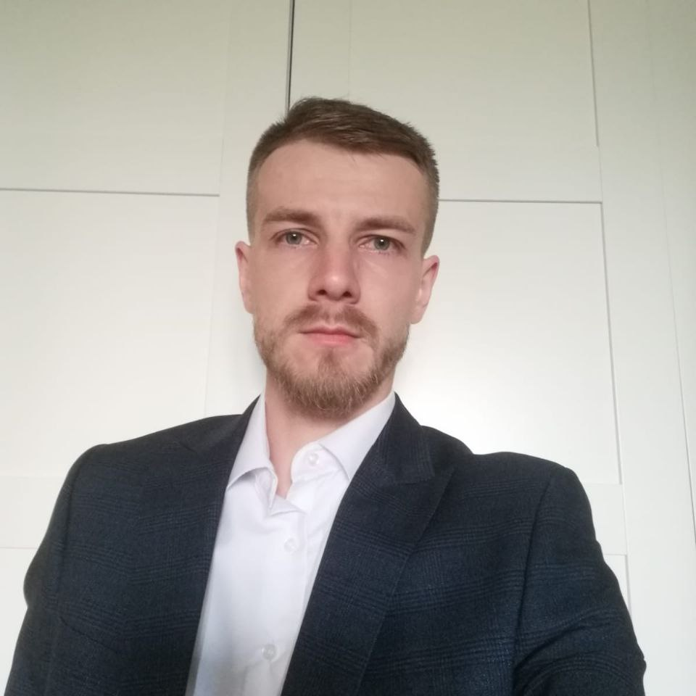
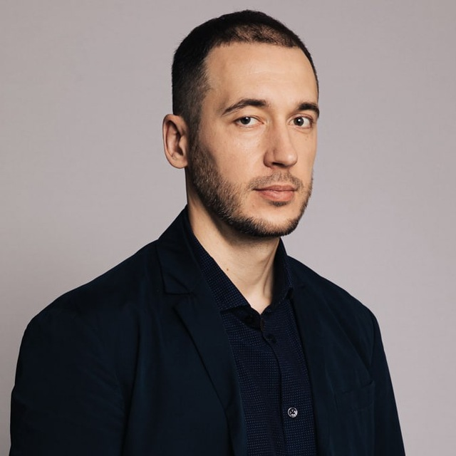
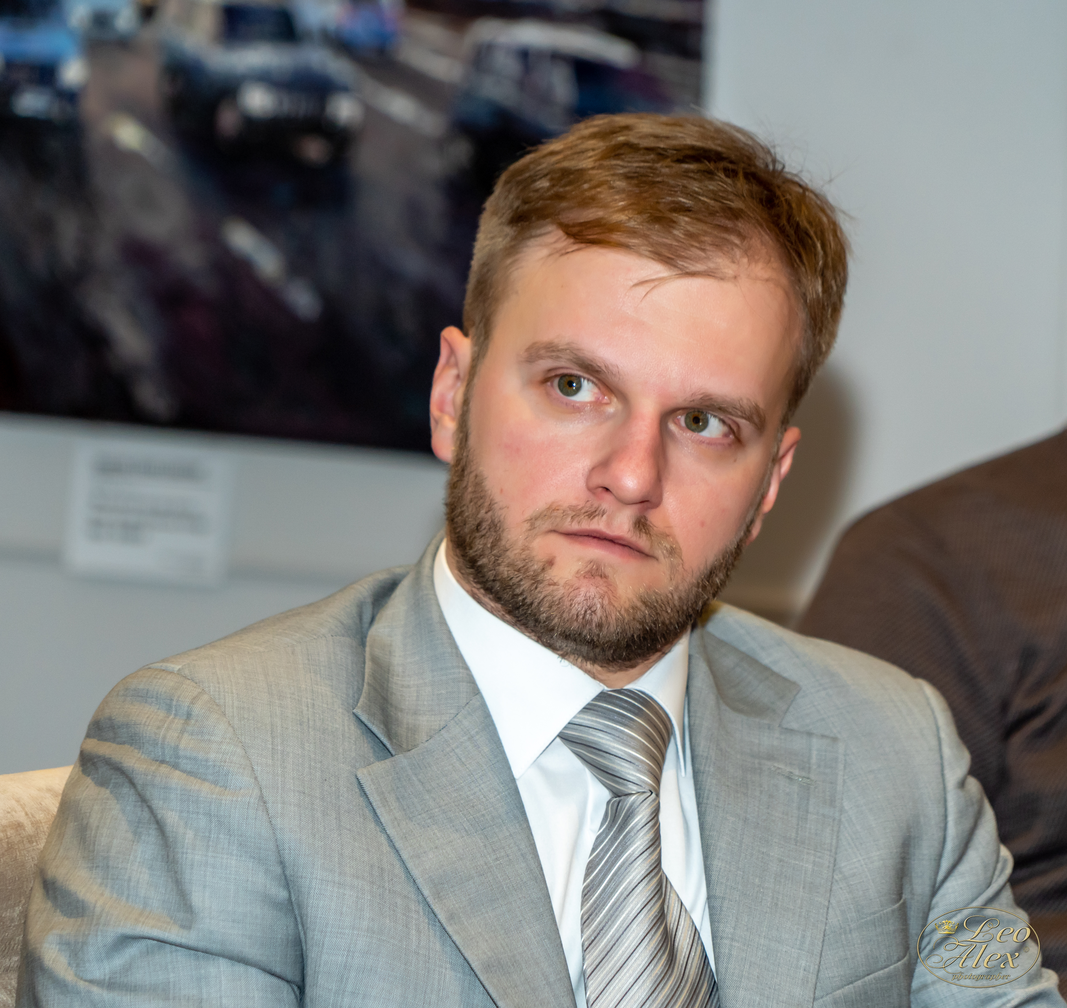
Команда
Дмитрий Лукомский
Роман Капков
Виталий Боровинский
Автор идеи. Партнер. Директор по развитию технологии.
Заместитель начальника отдела АО "Корпорация "МИТ».
к.т.н., доцент кафедры СМ2 МГТУ им. Н.Э. Баумана.
Лауреат Премии Президента РФ
Управляющий партнер.
Предприниматель, исследователь, консультант по проектному управлению, член Международной научной школы им. П.Г. Кузнецова.
Курировал более 200 проектов (>3 млрд. руб.) Обучал и консультировал более 530 экспертов и руководителей в области управления и цифровизации проектов из 65 субъектов РФ.
Партнер. Директор по развитию продукта.
Вице-президент по развитию бизнеса компании ООО "Аэролаб" (Россия).
Возглавлял направление Усталостной прочности и Трещиностойкости компании Segula Technologies (Франция) на проекте по разработке и сертификации самолета A350XWB-1000 компании Airbus.
MBA. 14 лет в аэрокосмической отрасли

Slide 16

Архипелаг 2022: #НастоящееБудущее
Контакты
Технологии, которые работают
Капков Роман
Телефон | +7 (916) 931 - 47- 44
email | https://t.me/kapkof

